Slide 1
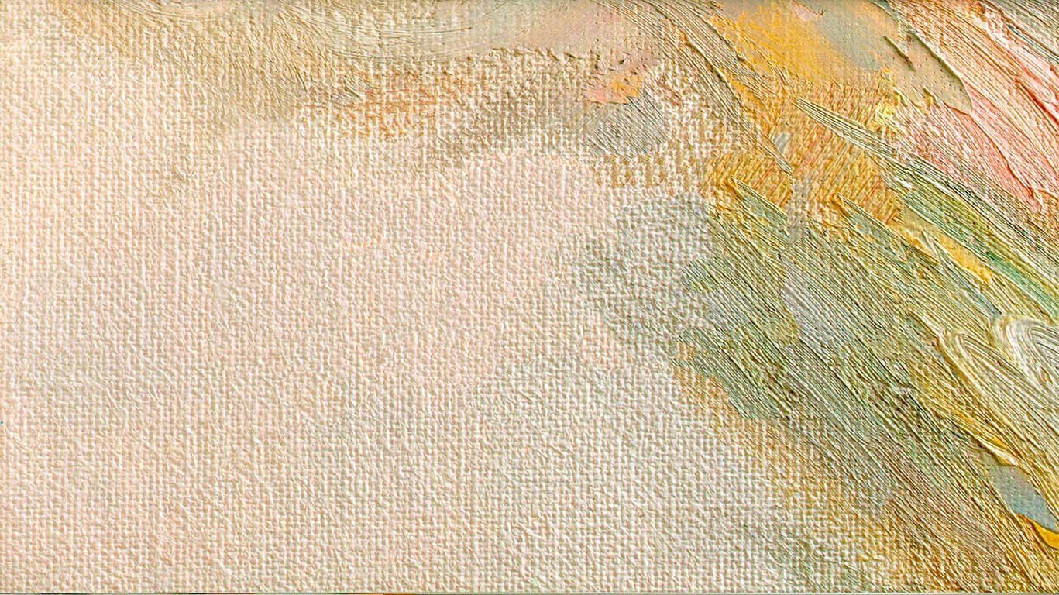
Репродукции картин
русских художников

Slide 2
Алексей Гаврилович Венецианов
«Очищение свёклы»

Slide 3
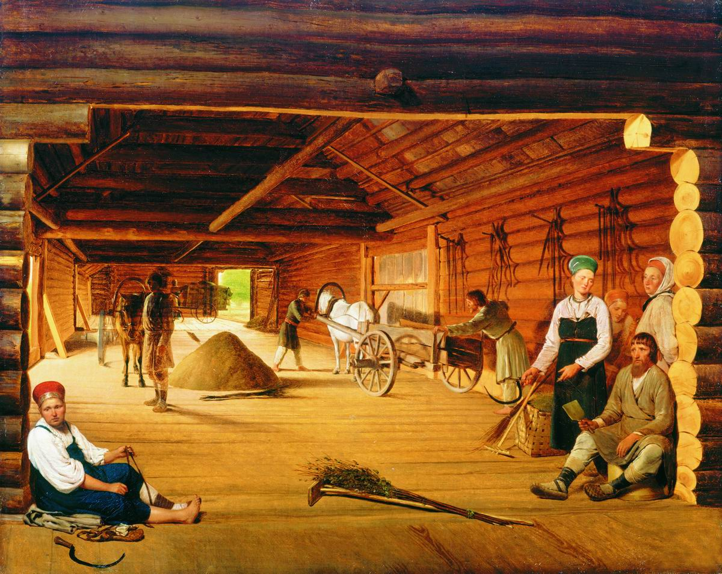
Алексей Гаврилович Венецианов
«Гумно»

Slide 4
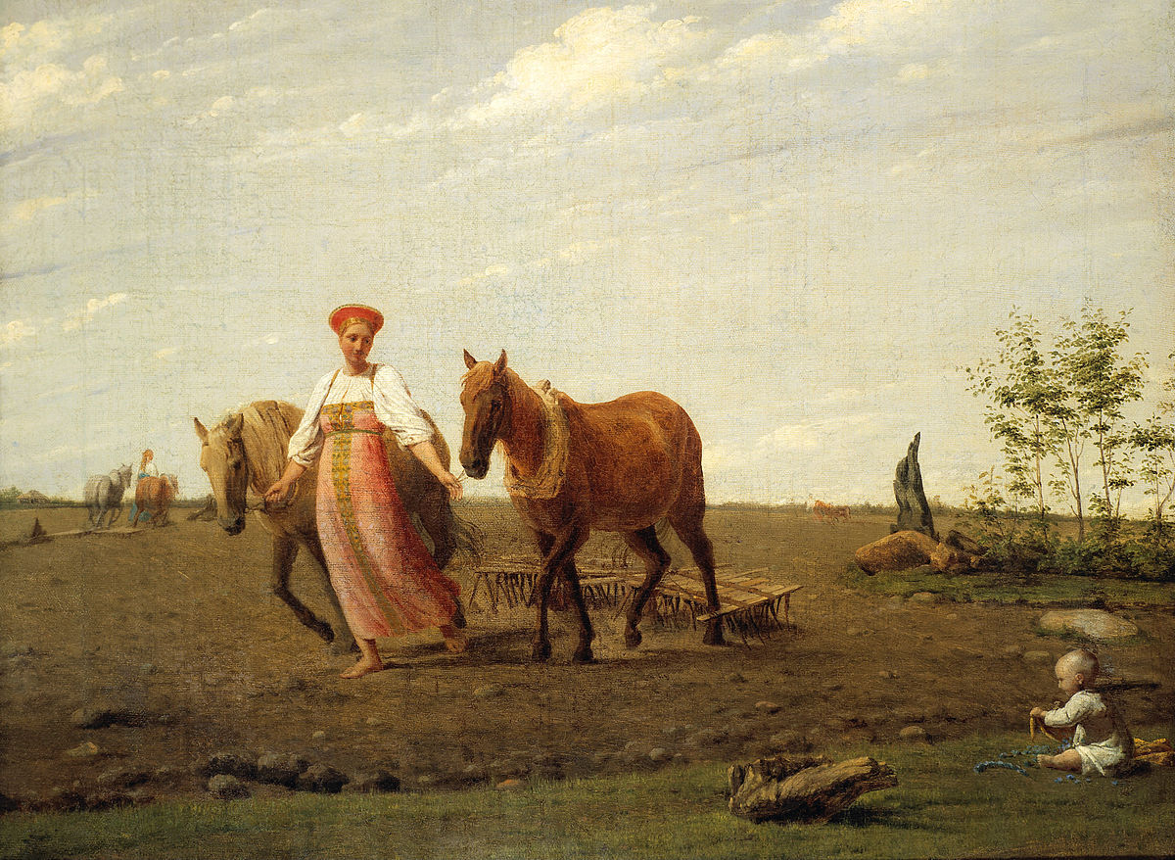
Алексей Гаврилович Венецианов
«На пашне»

Slide 5
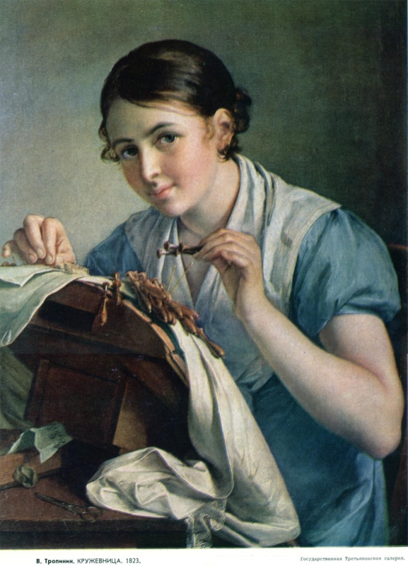
Василий Андреевич Тропинин
«Кружевница»

Slide 6
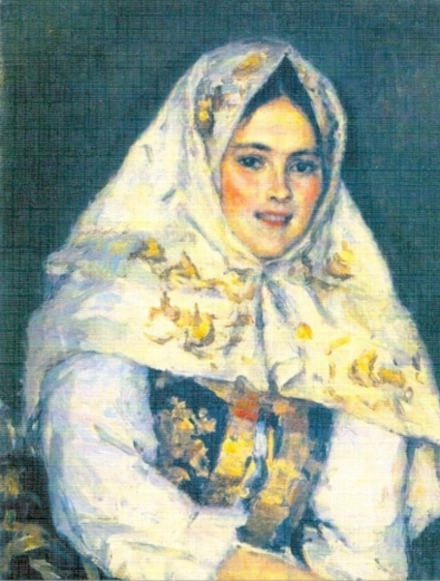
Василий Иванович Суриков
«Сибирская красавица»

Slide 7
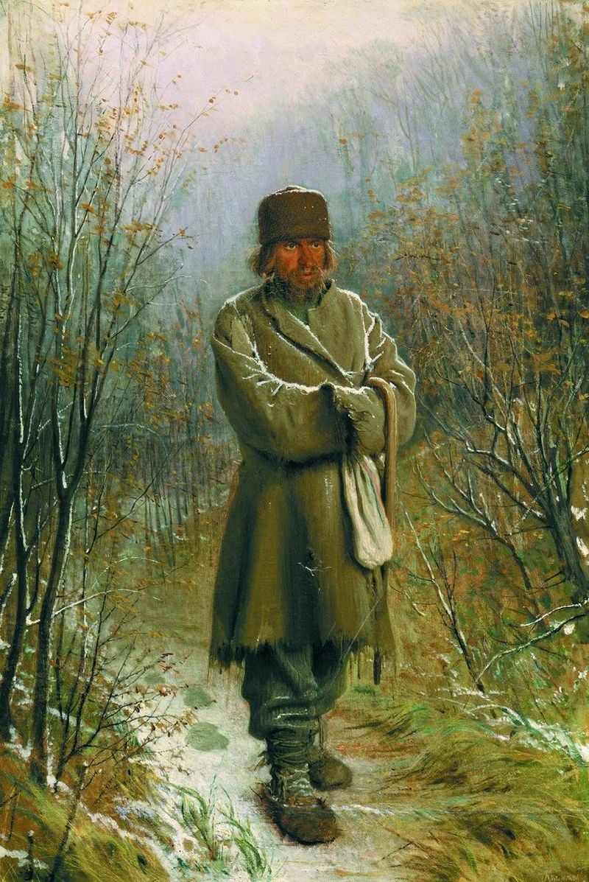
Иван Николаевич Крамской
«Созерцатель»

Slide 8
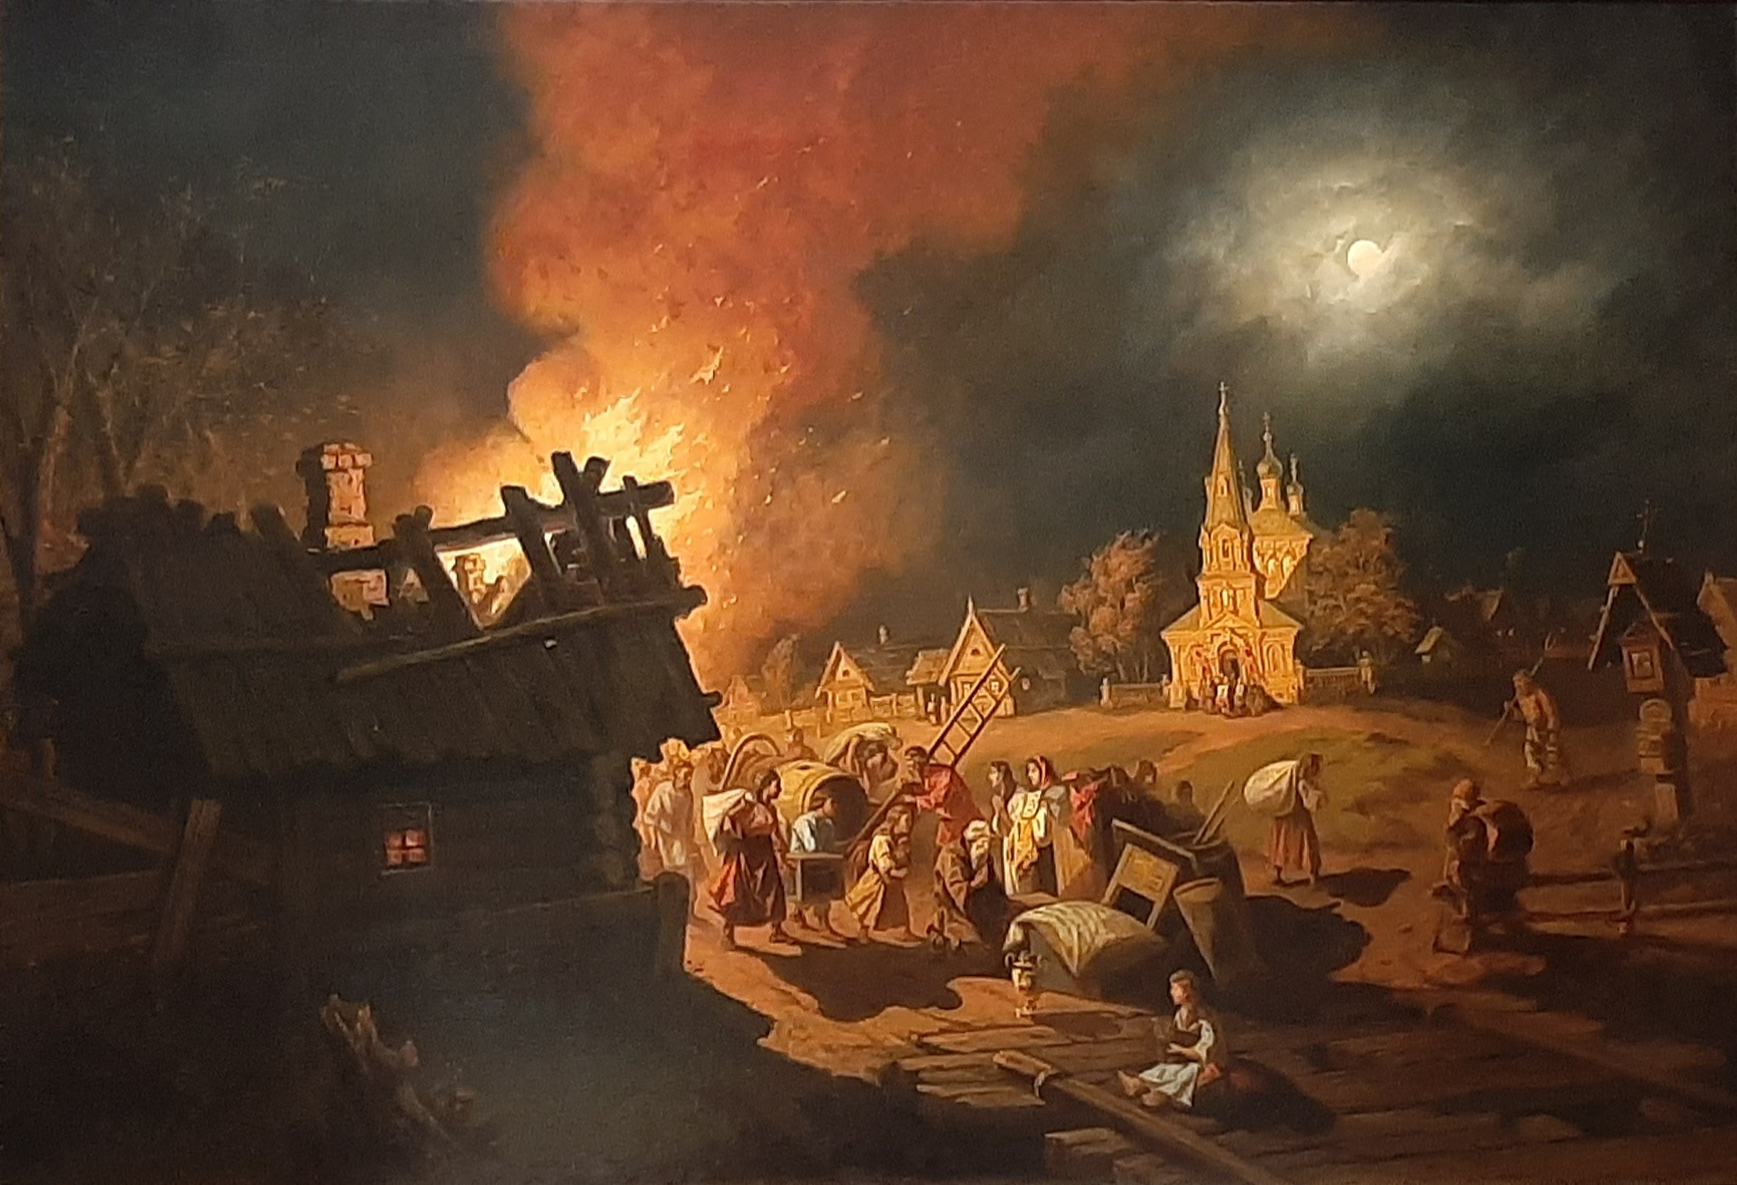
Леонид Иванович Соломаткин
«Пожар в деревне»

Slide 9
Лев Львович Каменев
«Зимняя дорога»

Slide 10
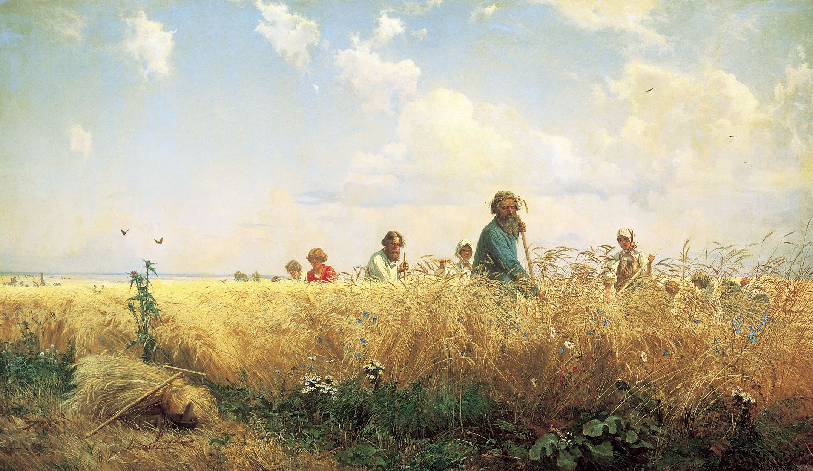
Григорий Григорьевич Мясоедов
«Страдная пора. Косцы»

Slide 11
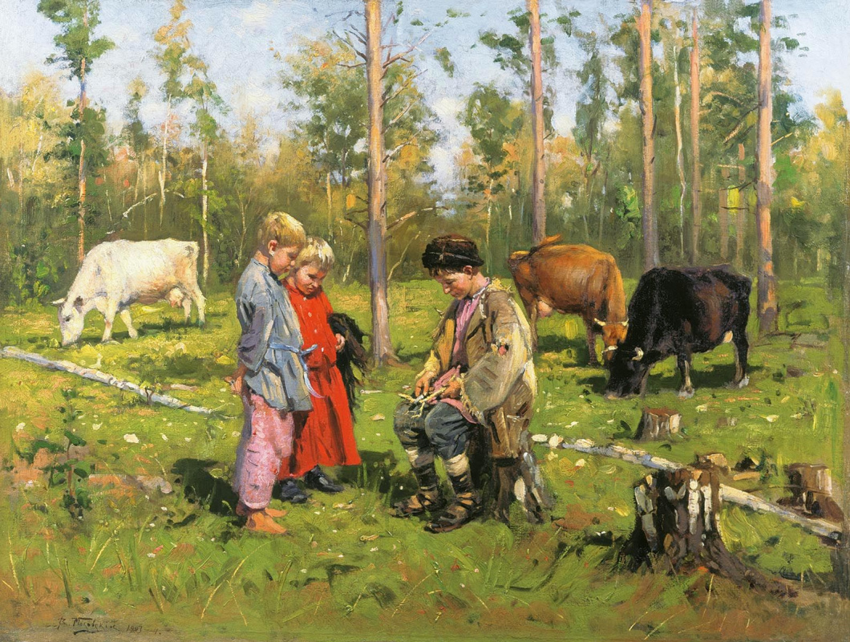
Владимир Егорович Маковский
«Пастушки»

Slide 12
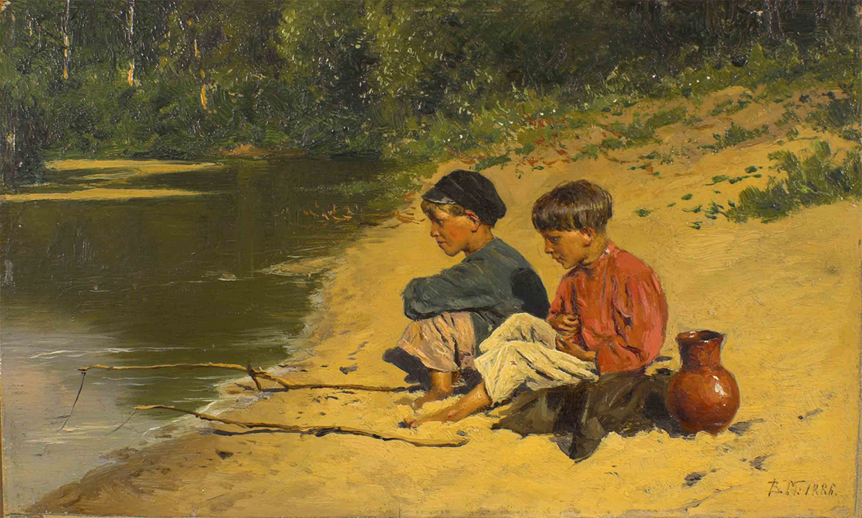
Владимир Егорович Маковский
«Рыбачки»

Slide 13
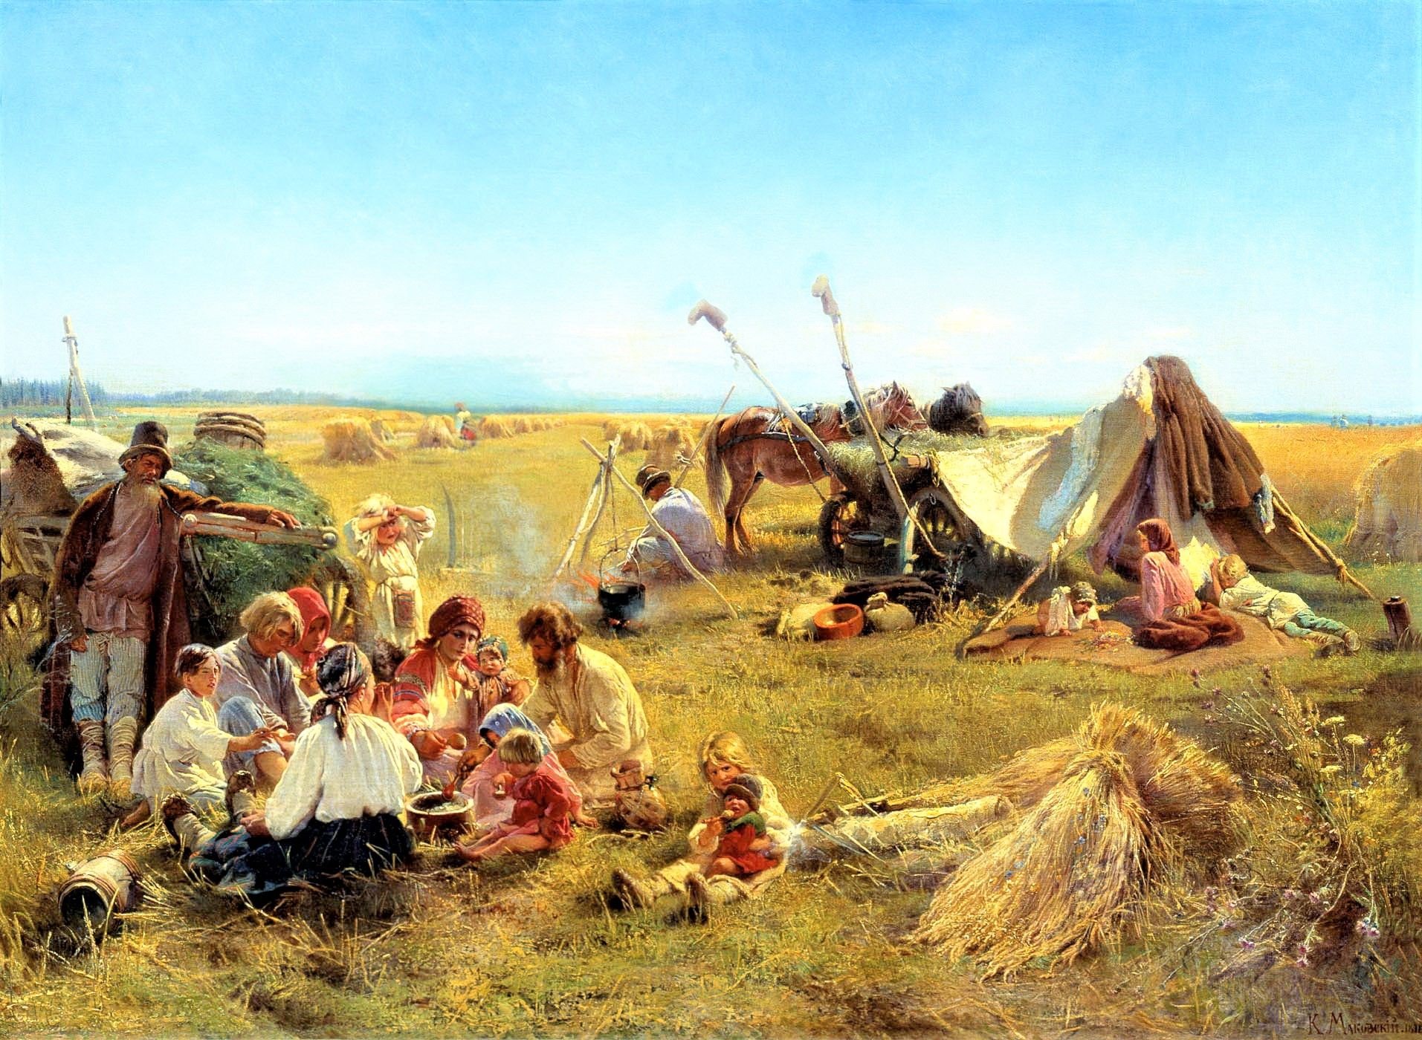
Владимир Егорович Маковский
«Крестьянский обед в поле»

Slide 14
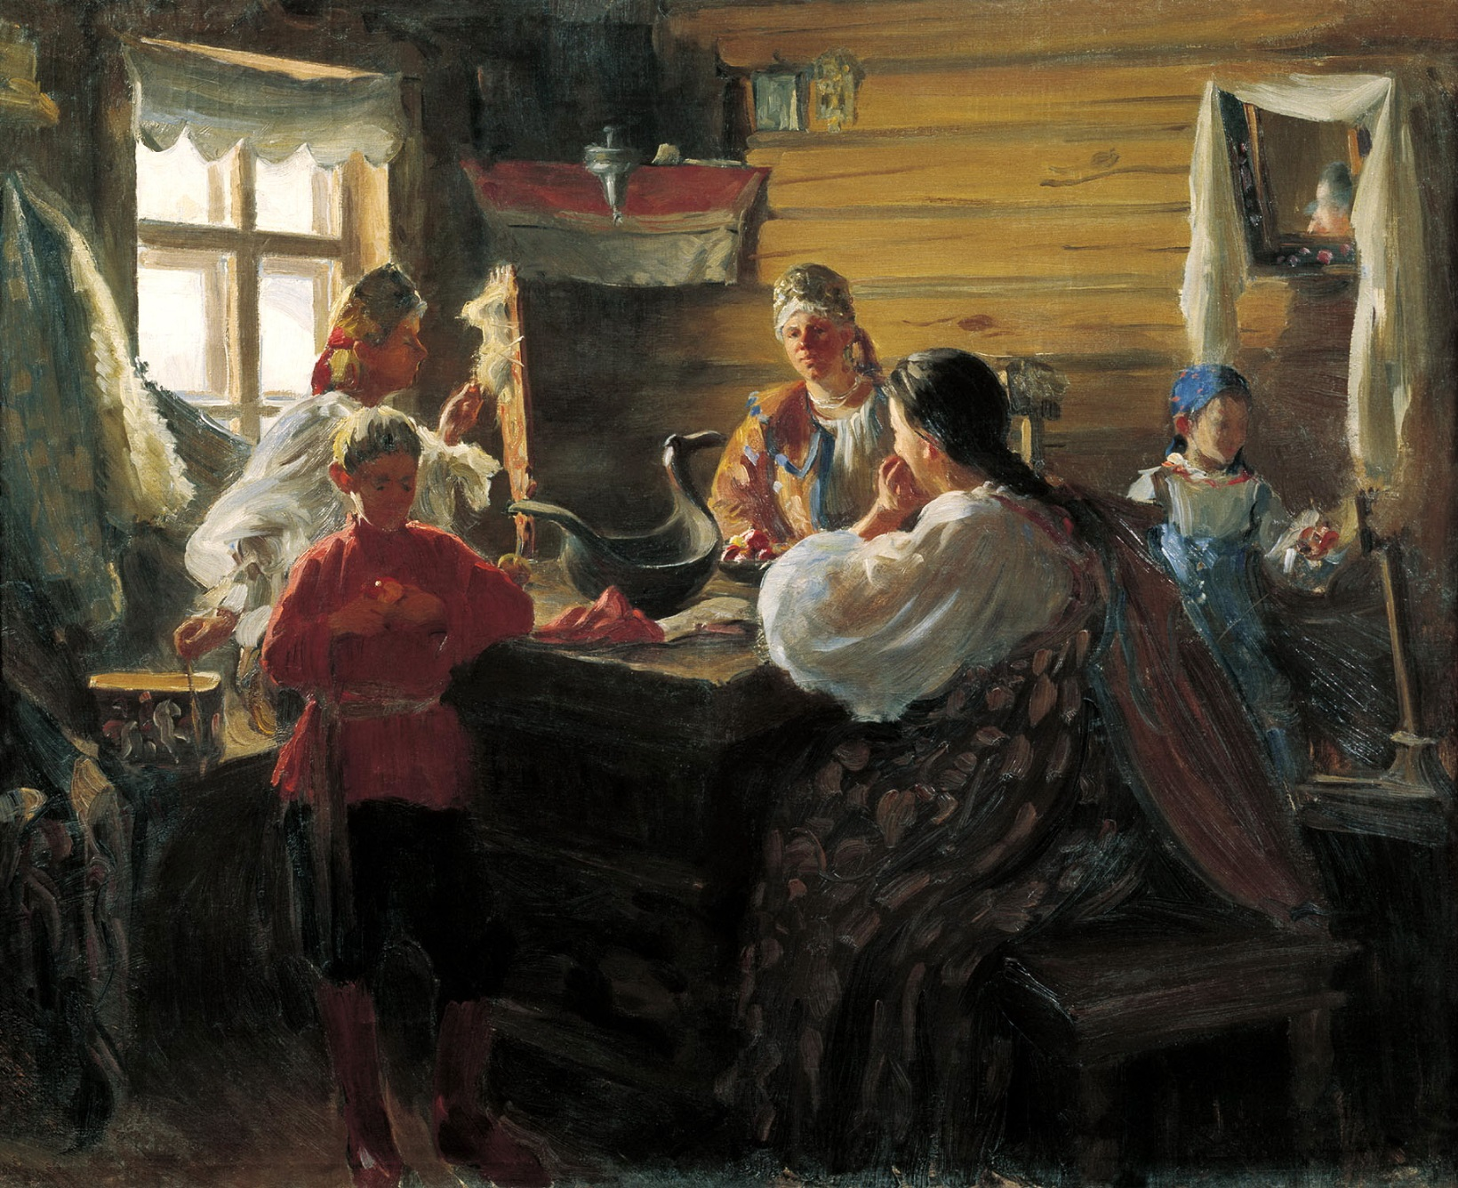
Иван Семенович Куликов
«Зимним вечером»

Slide 15
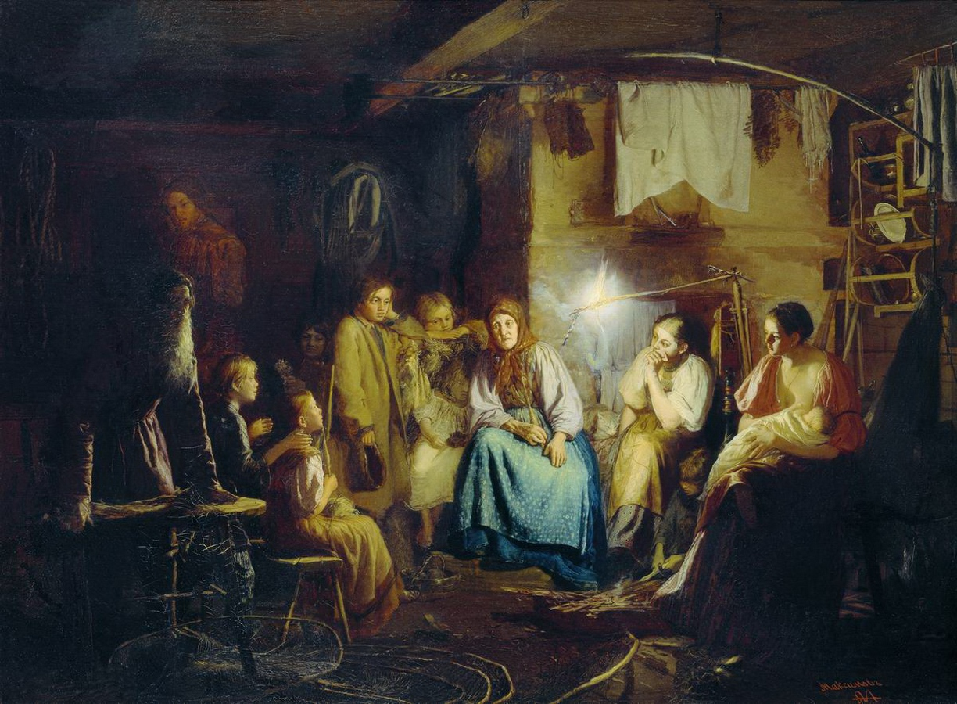
Василий Максимович Максимов
«Бабушкины сказки»

Slide 16
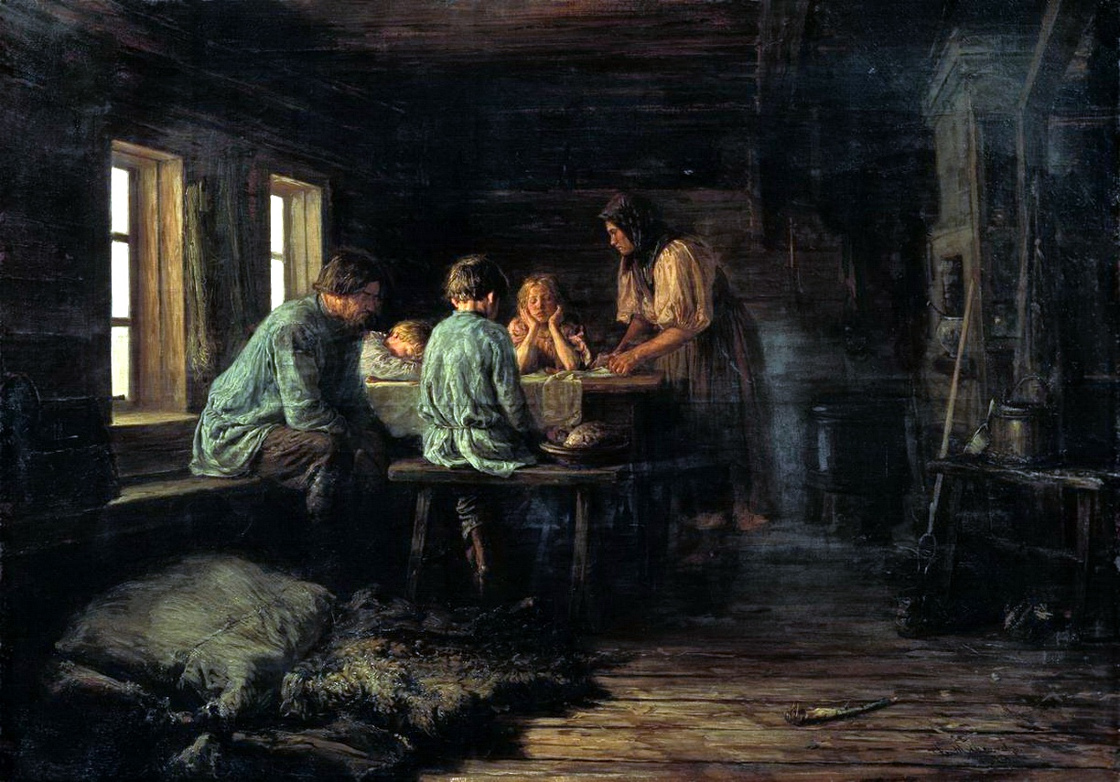
Василий Максимович Максимов
«Бедный ужин»

Slide 17
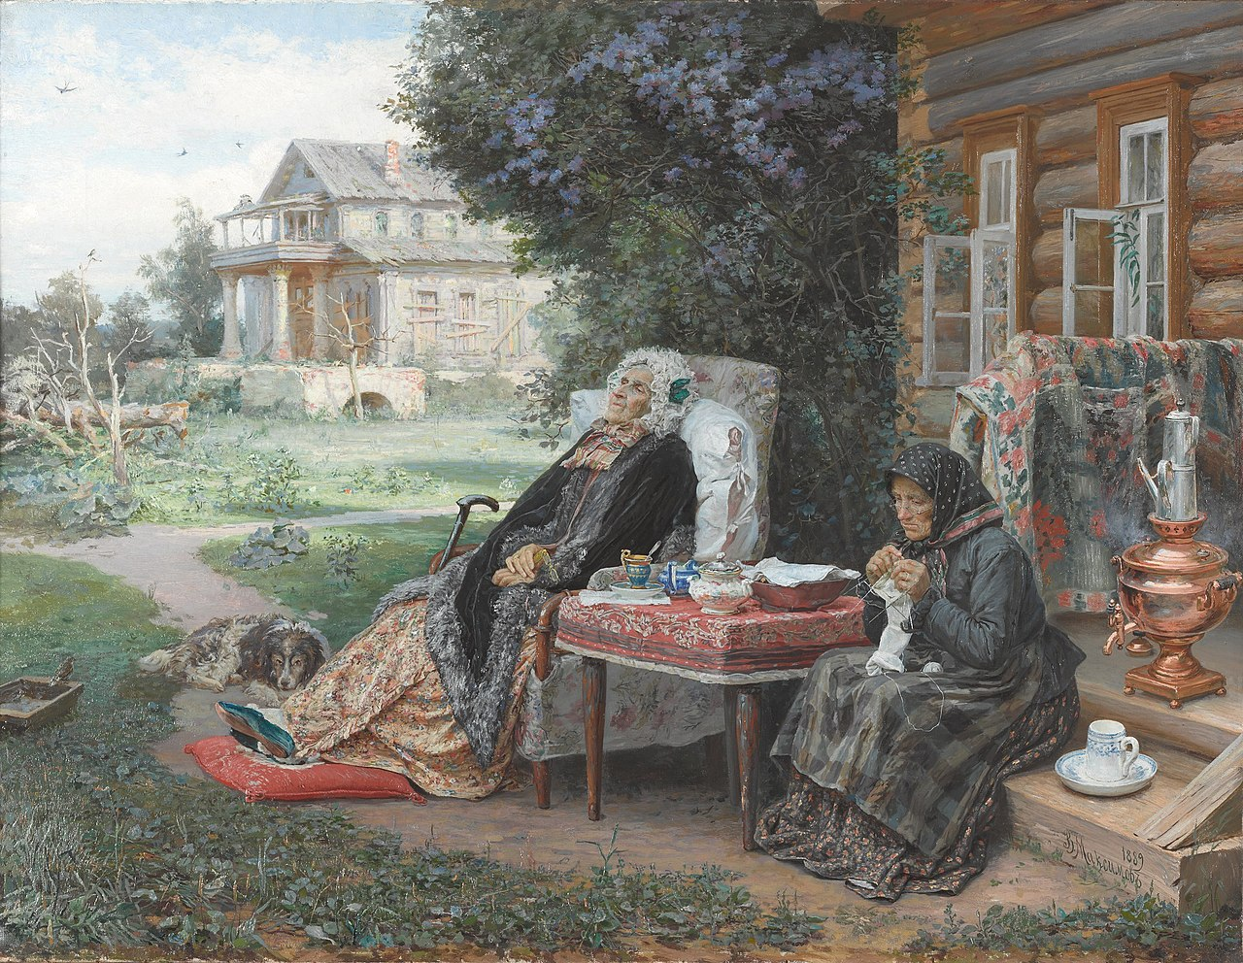
Василий Максимович Максимов
«Всё в прошлом»

